Slide 1
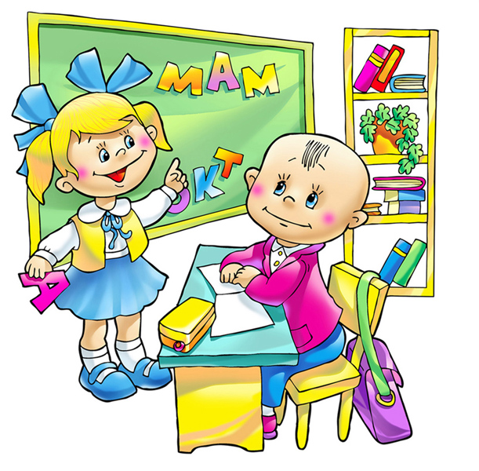
Речевые ошибки младших школьников и пути их устранения .
учитель начальных классов
Дудич Оксана Петровна

Slide 2
Содержание
1. Введение .
Трудности в работе над речевыми ошибками
2. Классификация речевых ошибок . Причины появления речевых и логических ошибок в речи младших школьников
3. Основные элементы методики исправления и предупреждения речевых ошибок.
4. Требования к уроку анализа изложений и сочинений . Самопроверка и редактирование текста
5.Приложение

Slide 3
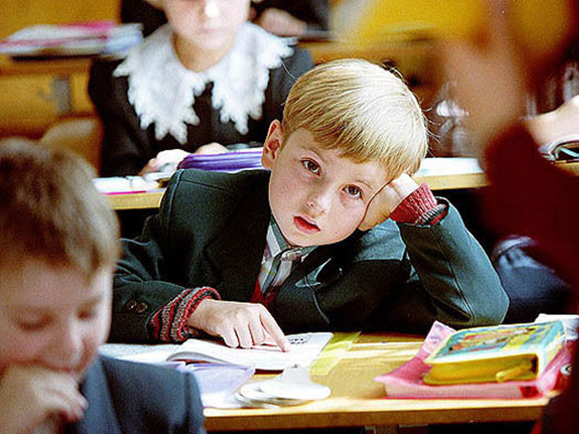
«…Чувство языка, или языковое чутье,- это неосознанное, безотчетное уменье (навык) безошибочно следовать нормам речи в области словообразования, лексики, синтаксиса, стилистики…» Федоренко Л.П. «Принципы обучения русскому языку»

Slide 4
Речевые ошибки Лексико - стилистические Синтаксико - стилистические Морфолого – стилистические

Slide 5
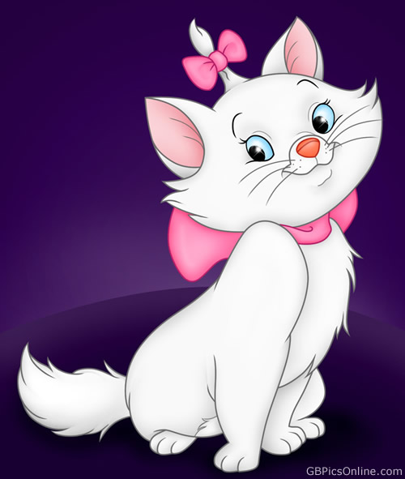
1) Повторение одних и тех же слов , например :
У нас есть кошка . Кошку зовут Мурка . Мурка не ловит мышей , мышей у нас нет . Наша Мурка очень ласковая , всё время ласкается

Slide 6
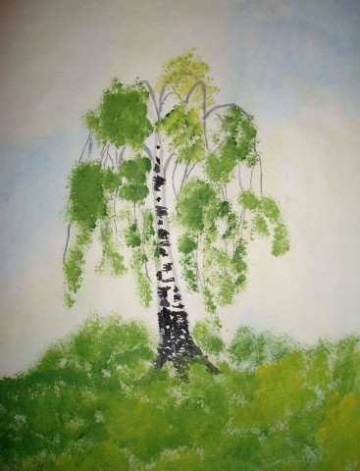
2) ) Употребление слова без учёта его эмоционально –экспрессивной или оценочной окраски :
Хороша берёза летом . От густых ветвей много тени . Покрытые листочками ветви свисают до самой земли. В смешанном лесу среди хвойных деревьев весело мелькают белоствольные берёзки

Slide 7
Употребление слова в неточном или в несвойственном ему значении в результате непонимания его .
Примеры из речи учащихся :
Надоел « рыбий» ( надо : рыбный ) суп .
Охотник « одел» ( надо : надел ) шапку и вышел

Slide 8
3) Нарушение сочетаемости употребляемых слов :
Ветер постепенно « принимал силу» ( надо : набирал силу ).
Коле «выдали» благодарность ( надо : объявили благодарность ).

Slide 9
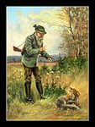
4) Употребление слова в неточном или в несвойственном ему значении в результате непонимания его .
Примеры из речи учащихся :
Надоел « рыбий» ( надо : рыбный ) суп .
Охотник « одел» ( надо : надел ) шапку и вышел

Slide 10
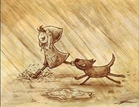
5) Употребление просторечных и диалектных слов и словосочетаний :
Никита шёл « взади» (нужно : сзади ).
«Обратно» пошёл дождь ( надо :опять ).

Slide 11
К группе морфолого – стилистических ошибок мы относим неправильное образование слов и особенно форм слов .
В начальных классах ещё встречается детское словотворчество . Как правило , дети создают собственные слова в соответствии со словообразовательной системой русского языка:
На стройке работают бетонщики , « штукатурщики»
нужно : штукатуры , монтажники .
Ошибки данного типа требуют индивидуального разъяснения .
Образование просторечных форм слов общелитературного языка :
« они хочут» , «ихняя мама» , « стрельнул» и пр.
Искореняются эти ошибки медленно , в результате многократных исправлений , разъяснений , под влиянием общеязыкового развития ,
благодаря созданию хорошей речевой среды .
Пропуск морфем , чаще всего суффиксов :
«трудящие» вместо трудящиеся , «волнующее» вместо волнующееся море .

Slide 12
Причины : влияние просторечия , ребёнку трудно произносить громоздкие , фонетически усложнённые слова . В устной речи говорящий «теряет»отдельные звуки и звукосочетания и даже морфемы ,
и это иногда отражается на письме .
Для предупреждения подобных ошибок , помимо общего языкового развития , нужна работа над дикцией , артикуляцией звуков, нужно
развивать гибкость и подвижность речевого аппарата .
Образование форм множественного числа существительных , употребляемых согласно правилам грамматики только в единственном
числе :
У воинов не хватало «оружий» ( нужно : оружия ) .
Съел « два супа» (нужно : две тарелки супу ) .

Slide 13
Синтаксико- стилистические ошибки весьма многообразны .
1)Нарушение управления :
Все радовались красотой природы ( надо : радовались ( чему ? ) красоте ).
Смеялись с него ( нужно : смеялись над ним ) .

Slide 14
2 ) Нарушения согласования , чаще всего сказуемого с подлежащим , нередко определения с определяемым словом , например :
Вся семья радостно встретили Новый год ( нужно : семья … встретила ) .
Причины таких ошибок - логический , смысловой ( а не грамматический ) подход ученика к построению предложения , а также в самом механизме письма .

Slide 15
3) Неудачный порядок слов в предложении , приводящий к искажению смысла :
Только равнодушным оставался кот Борька ( нужно : Равнодушным оставался только кот Борька ).

Slide 16
4) Нарушение смысловой или грамматической связи между местоимениями и теми словами , на которые они указывают :
Когда Коля прощался с отцом , он (кто : Коля или отец ?) не плакал .

Slide 17
5) Местоимённое удвоение подлежащего
Кирилл – он был самый сильный в отряде .

Slide 18
6) Употребление глаголов в несоотнесённых временных и видовых формах там , где следует употребить одно и то же время , один и тот же вид :
Незнакомец входит в хижину и поздоровался .

Slide 19
7) Неумение находить границы предложений . Встречаются в двух
вариантах :
а) неоправданное деление сложного предложения на простые :
Когда ребята пришли в лес . Там было много грибов .
б) неумение делить текст на предложения :
Охотник однажды шёл по лесу , из чащи вышла медведица с медвежатами , охотник спрятался на дереве , медведица стала окунать медвежонка в воду , тот фыркал и не давался , в это время другой медвежонок стал убегать , медведица догнала его и надавала шлепков .

Slide 20
Неречевые ошибки
Композиционные Искажения фактов
Логические

Slide 21
Типичная композиционная ошибка- несоответствие текста сочинения или изложения плану , т. е. нарушение последовательности в изложении событий .
Причины композиционных ошибок кроются в методике подготовки сочинений . Ученик , допустивший композиционную ошибку в своём сочинении, оказался неподготовленным к нему : возможно, что наблюдения , отбор фактов были проведены бессистемно , беспланово ; возможно , что ученик в процессе подготовки недостаточно чётко представлял себе , что именно следует сказать вначале , что далее , что в конце , в заключении сочинения .

Slide 22
К числу логических ошибок относятся :
1) Пропуск необходимых слов , а иногда важных фактов , целых эпизодов :
Из – за куста вышла бурая медведица с двумя медвежатами . Когда медведи ушли домой в лес , то охотник слез с дерева и пошёл домой . ( Пропущено главное – вся сцена купания медвежат . Изложение рассказа В . Бианки « Купание медвежат»).
Чтобы понять причины таких пропусков , нужно проследить психологическое состояние пишущего школьника . Пишет он медленно . Но мысль его спешит , обгоняя процесс письма . Он конечно , хорошо знает содержание рассказа , но оно проходит в его воображении , не находя отражения в тексте . Потом , когда учитель показывает ему текст его изложения сам удивляется , как мог пропустить столь важный эпизод . ..
Перечитывание текста способствует обнаружению и исправлению пропусков .

Slide 23
Детской речи свойственны иногда нелепые , парадоксальные суждения , связывание понятий разных уровней :
разных уровней :
По утрам мы с дедушкой удили рыбу , а в дождливую погоду лежали в шалаше.
Вода освежила медвежат , а охотник пошёл домой .
Общая причина таких ошибок - слабое внимание школьников , недостаточная подготовка текста до его записи . Когда учитель помогает детям заметить нелепость таких конструкций , то они , как правило ,
могут самостоятельно исправить ошибки .
От речевых и логических ошибок следует отличать искажения
фактического материала : Общая причина таких ошибок -
Наступила осень , скворцы , синички , ласточки улетели на юг . Только воробьи и снегири остались . ( Известно , что синички зимуют в средней по –лосе России , а снегири прилетают на зиму из северных областей ).

Slide 24
Можно сделать следующие выводы.
На мой взгляд, речевые ошибки детей – это ошибки взрослых. Ведь, исходя из психологических особенностей ребенка, мы знаем, что он спешит во всем подражать родителям, старшим. А отсюда и подражание в речи, и речевые ошибки. Поэтому очень важными в формировании речи малыша являются правильные, ясные, четкие высказывания взрослых.
Немаловажным фактором является и постоянное обращение детей к литературному тексту, языковой анализ читаемых и пересказываемых текстов, выяснение оттенков значения слова именно в этом тексте.
Но кроме общего языкового развития нужна и работа над дикцией, артикуляцией, нужно развивать гибкость и подвижность речевого аппарата. В начальных классах я применяла всевозможные чистоговорки, хороша в этом плане игра «Эхо», которая способствует правильному произношению звуков, правильному дыханию, артикуляции.
И, конечно же, самое главное – это система в работе по исправлению и предупреждению речевых ошибок. Только в этом случае можно добиться каких-либо успехов. А успех в овладении речью – это в конечном итоге залог успеха во всем школьном обучении и развитии учащихся, ибо через язык, через речь перед школьниками открывается широкий мир науки и жизни.
Одна из целей учителя начальных классов в идеале состоит в том , чтобы каждый ученик к концу 4 класса мог свободно , с использованием большого словарного запаса высказываться на любую тему . Благодарным будет труд учителя , избравшего себе в союзники ученика.

Slide 25
с детьми необходимо учесть следующее:
Работа потребует от вас напряжения и выдержки: ведь положительные результаты проявятся не сразу, и радость небольших успехов довольно долго будут чередоваться с новыми огорчениями. Даже то, что получалось уже хорошо, вдруг может серьезно осложниться.
Занятия должны быть систематическими.
Начиная занятие, необходимо постоянно возвращаться к уже пройденному;
Упорно добиваться того, чтобы ребенок усвоил материал.
Не переходить к новому материалу, если не усвоено предыдущее правило.
Вести строгий контроль за тем, что ребенок уже усвоил и какие трудности испытывает.
Проводить работу по общему развитию речи.
Занятия дадут хороший результат тогда, когда они интересны ребенку.

Slide 26
Памятка анализа устных и письменных высказываний
1. Соответствует ли содержание высказывания (текста ) заглавию (теме ) ?
2. Не пропущено ли главное , подтверждена ли фактами основная
мысль ?
3. Нет ли в тексте лишних фактов , предложений , слов ?
4. Логично ли построен текст , не надо ли что – то переставить ?
5. Хорошо ли связаны между собой части текста и соседние
предложения ?
( Для письменного текста : выделены части текста красной строкой или нет ? )
6. Те ли слова отобраны для раскрытия темы ? Хорошо ли построены предложения ?
7. Интересно ли и понятно ли всё изложенное читателю (слушателю ) ?

Slide 27
Памятка работы над сочинением
1. Определи , о чём ты будешь писать ( тему ) .
2. Определи , с какой целью ты будешь об этом рассказывать
( основную мысль ) .
3. Наметь , какие части будут в сочинении ( план текста ) .
4. Определи , о чём надо написать подробнее .
5. Подбери слова и выражения , которые помогут точно и верно
раскрыть тему и главную мысль текста .
6. Напиши первый вариант текста .
7. Проверь сочинение . Исправь ошибки и недочёты .
8. Перепиши текст .

